Slide 1
Природа у казках Сухомлинського В.О

Slide 2
ВІДЛОМЛЕНА ГІЛКА
Уздовж алеї парку біг хлопчик. Був ясний весняний день, на деревах співали пташки, серед квітів літали барвисті метелики. Хлопчикові було весело. Він біг, розмахуючи руками.
Уздовж алеї росли маленькі липки, їх недавно посадили. На гілочках зеленіли ніжні пахучі листочки. Хлопчик зривав їх і кидав собі під ноги. Потішався. От зупинився біля однієї липи.
Та не листочок відірвав, а цілу гілочку відчахнув. Гілочка впала додолу. Хлопчик на хвильку зупинився, глянув на тремтячі листочки. Глянув і на липку. З північного боку зяяла ранка...
Хлопчикові стало жалко липки, та жалість у його серці жила недовго. Бо надворі був такий радісний сонячний день... Хлопчик переступив гілочку й побіг далі. Минуло багато-багато літ.
Хлопчик виріс, став дорослий. І діти його повиростали.
Ось теплого весняного дня приходить він до того парку, де бігав колись малим пустотливим хлоп’ям. Уздовж алеї росли високі стрункі липи. Одна тільки була мовби з північного боку поранена.
У неї ніби руки не було. Замість гілки — глибокий шрам.
Дідусь зупинився. Упізнав липу. Це він давно колись відчахнув її гілочку. І ось тепер на високому стрункому дереві не було великої гілки.
Менше листя зеленого, менше цвіту липового, менше співу бджолиного — бо він зламав гілочку. Менше й радості в світі.
Дідусь зітхнув. Він стояв на алеї, дивився на рівну доріжку, по якій біг маленький хлопчик.

Slide 3
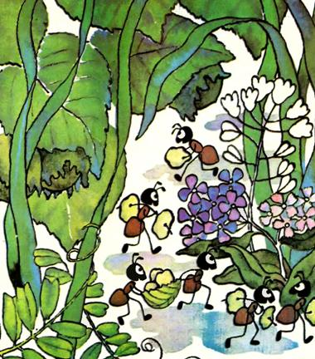
КУДИ ПОСПІШАЛИ МУРАШКИ
На дереві сиділа білочка. Вона їла горіх. Смачний, бо аж очі заплющила. Крихітка горішка впала на землю. За нею друга, третя. Багато крихіток впало на землю.
А стежечкою між травою бігла Мурашка. Поспішала по їжу маленьким мурашенятам. Вона прямувала на баштан: чула, що там є багато солодких крихіток кавуна. Раптом чує — падають з дерева крихітки горішка. Попробувала Мурашка — горішок запашний і смачний. Понесла Мурашка крихітку горішка до мурашника, розповіла сусідам: «Біжімо, мурашки, по горішки». Зібралися мурашки в дорогу. А дітки Муращині їдять крихітку, що принесла мама, діляться з товаришами. Всім діткам у мурашнику вистачило ще й залишилося. А мурашки вже під деревом. Зібрали крихітки й понесли додому. Вистачить їжі на зиму.

Slide 4
Дуб-пастух
Та ось налетіла гроза. Вдарила вогняна стріла в стовбур дуба. Затремтіли гілки. Загорілось верховіття. Лив дощ, а дуб горів — аж палахкотів... Обгоріла його вершина.
Засумував ліс — хто ж тепер буде нашим пастухом?
Але дуб не загинув. Через рік зазеленіли молоді пагони, де обгоріли гілки. Вкрився старий дуб кучерявим листям. А вершина була суха. Летіли з теплого краю лелеки.
Бачать — сухе верховіття. Сіли на нього й змостили там гніздо. Зрадів старий дуб. Тепер він не самотній.Коли заходить сонце, лелека стоїть у гнізді на одній нозі й дивиться кудись далеко-далеко. Туди, де сховалось сонечко. Це він видивляється, чи не буде часом грози.
Спокійно стоїть лелека. І дуб зітхає спокійно.
Зашумить зеленим листом і засинає.

Slide 5
Акація і Бджола
Вилетіла Бджола ранесенько з вулика й згадала: учора вона брала нектар на гречці. А гречка далеко в полі. А що як піде дощ? Полетиш до гречки по скляночку нектару — і попадеш під зливу.
Подумала Бджола, подзижчала та й каже:
— Полечу спитаю в Акації. Вона знає. Перед дощем у неї багато нектару. А перед сухою погодою — нема.
От прилітає Бджола до Акації й питає:
— Сьогодні буде дощ?
— Заглянь у мої кухлики для нектару, то й узнаєш. Заглянула Бджола — повні кухлики. Отже, дощ буде.
Не можна летіти далеко. Та й чого летіти, коли Акація перед дощем пригощає солодким нектаром!

Slide 6
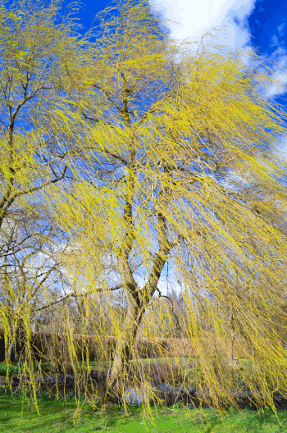
Верба над ставком
Оксанка гуляла біля ставка. Знайшла вербовий прутик та й увіткнула в сиру землю.
А сама пішла додому. Потім Оксанчині батьки переїхали до міста. Там Оксанка й училася в школі.
Минуло десять років. Навідалась Оксанка до рідного села. Була вона вже дівчиною, високою, з чорною косою.
Ось прийшла якось до ставка. Побачила високу гіллясту Вербу, що схилилася над водою.
Здивувалася Оксана й питає:
— Вербо, де ти взялася?
А Верба й каже:
— Ти мене посадила маленьким прутиком.
— Яка ж ти велика стала,— тішиться Оксана. — Я тебе й не впізнала.
— А я тебе впізнала,— тихо мовила Верба.

